Slide 1









Slide 2



熟悉软件 从从容容游刃有余
叶译枫 | 投顾执业编号:A1120624100003
基金从业编号:A20250618009513
·
经传多赢资深投顾
·
长期深耕金融行业，擅长稳健长期跟踪市场，挖掘价值洼地，捕捉结构性机会，强调对于个股需要有明确的位置感。提倡价值兜底，再同时寻求超额收益的操作方法，提出软件与市场结合的四个选股维度，独创《价值背离》《龙头主升浪战法》深受大家的喜爱。

Slide 3


第一章
通古博今 知悉环境
第二章
产业轮动 主题脉络
第三章
熟悉软件 从容有余

Slide 4
PART 01
通古博今 知悉环境

Slide 5
五条牛市的叙事主线逻辑
国外的降息周期
资产收益率下行
无惧贸易战威胁
国内反内卷
国内提振内需，内循环
经传多赢资深投顾：叶译枫，投顾执业编号:A1120624100003;基金从业编号:A20250618009513风险提示：观点基于软件数据和理论模型分析，仅供参考，不构成买卖建议，市场有风险，投资需谨慎。基金的过往业绩并不预示其未来表现，基金管理人管理的其他基金的业绩并不构成基金业绩表现的保证。

Slide 6
12月中央经济 会议前瞻
25年这波A股的行情，主要就归功于2024年9月24，央妈+财爸的出手，宏观政策明显更加积极有为，再配合证监会密集出台制度，市场一下就起来了
25年 年初的经济安排，也是一改往年发力较晚的毛病，从年初就开始提前发力，而且还为下半年“海外逆风”留了一手，然后就看到了5000亿的新型政策性金融工具在3季度推出
展望26年，155开局之年，预计GDP增速会定在跳一跳的4.8-5%区间，政策仍将积极有为
而政策重心是解决“新旧动能转化”，那么“超常规”政策还是在新动能的科技和产业端，制造业投资应该有抓手
好消息是老美要忙中选，双方中场休息，国际环境将是温和改善，咱们闷声搞芯片，他们闷声搞AI+供应链卡点，出口有望保持高增
最后是房产，可能是最大的意外之喜，按照小作文的1%贴息，分不同程度的补贴方法，可以撬动释放几千亿的消费力，还可以托举地产市场，
总结一下，明年目标积极，但基数高困难多，A港总体往上格局不变，但对涨幅的预期适当放低，
经传多赢资深投顾：叶译枫，投顾执业编号:A1120624100003;基金从业编号:A20250618009513风险提示：观点基于软件数据和理论模型分析
仅供参考，不构成买卖建议，市场有风险，投资需谨慎。基金的过往业绩并不预示其未来表现，基金管理人管理的其他基金的业绩并不构成基金业绩表现的保证。

Slide 7
PART 02
产业轮动 主题脉络

Slide 8
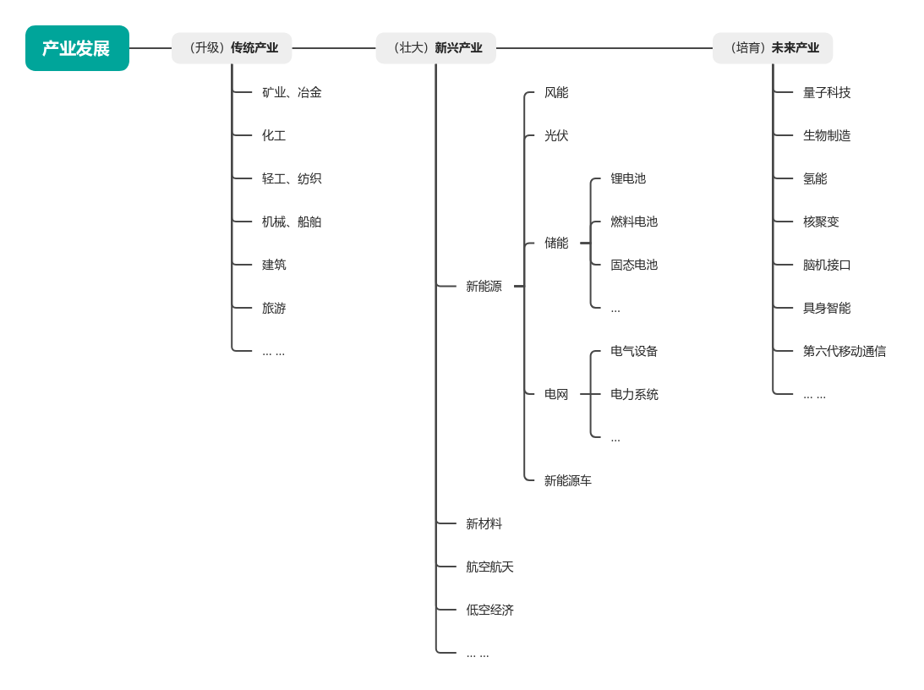
产业发展图谱
经传多赢资深投顾：叶译枫，投顾执业编号:A1120624100003;基金从业编号:A20250618009513风险提示：观点基于软件数据和理论模型分析
仅供参考，不构成买卖建议，市场有风险，投资需谨慎。基金的过往业绩并不预示其未来表现，基金管理人管理的其他基金的业绩并不构成基金业绩表现的保证。

Slide 9
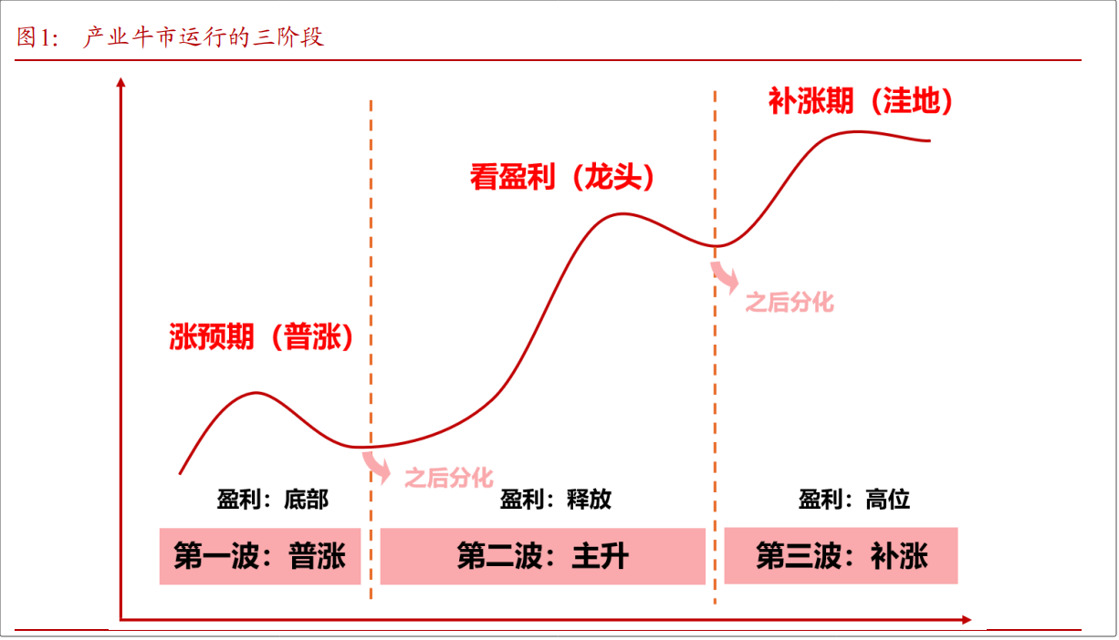
经传多赢资深投顾：叶译枫，投顾执业编号:A1120624100003;基金从业编号:A20250618009513风险提示：观点基于软件数据和理论模型分析
仅供参考，不构成买卖建议，市场有风险，投资需谨慎。基金的过往业绩并不预示其未来表现，基金管理人管理的其他基金的业绩并不构成基金业绩表现的保证。

Slide 10
PART 03
熟悉软件 从容有余

Slide 11
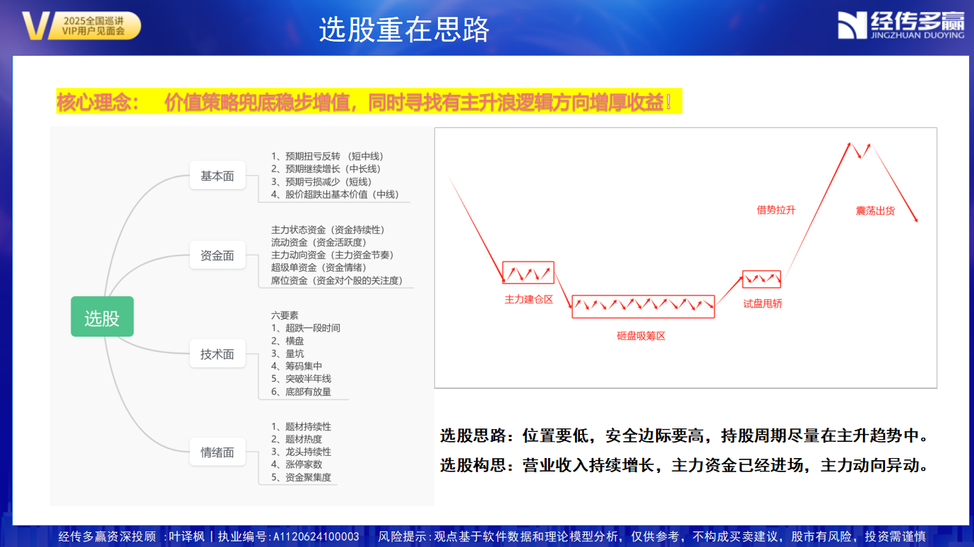

Slide 12
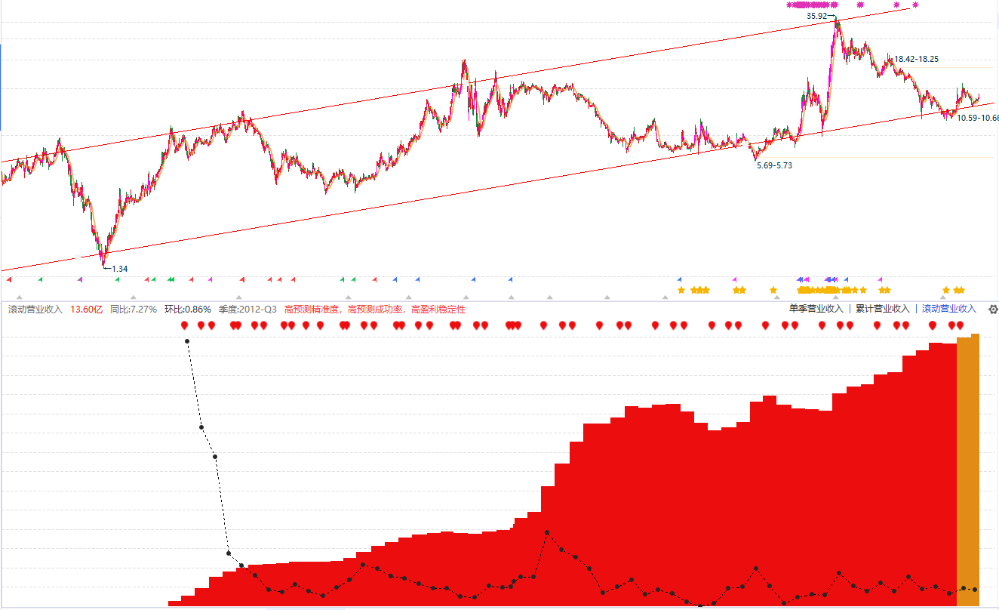
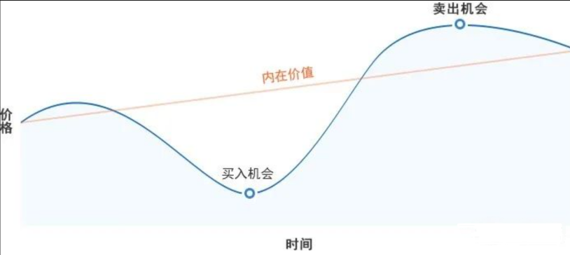
股价总是会围绕内在价值波动 1、营业收入确定股价趋势和空间高度 2、公司利润情况确定股价的弹性
经传多赢资深投顾：叶译枫，投顾执业编号:A1120624100003;基金从业编号:A20250618009513风险提示：观点基于软件数据和理论模型分析
仅供参考，不构成买卖建议，市场有风险，投资需谨慎。基金的过往业绩并不预示其未来表现，基金管理人管理的其他基金的业绩并不构成基金业绩表现的保证。

Slide 13
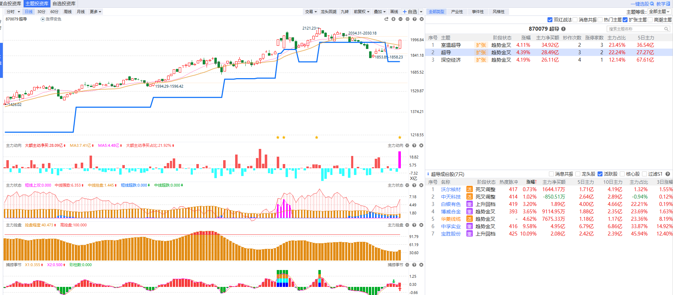
主题投资
传统产业（有色）-- 新兴产业（新材料）-- 细分（超导）
经传多赢资深投顾：叶译枫，投顾执业编号:A1120624100003;基金从业编号:A20250618009513风险提示：观点基于软件数据和理论模型分析
仅供参考，不构成买卖建议，市场有风险，投资需谨慎。基金的过往业绩并不预示其未来表现，基金管理人管理的其他基金的业绩并不构成基金业绩表现的保证。

Slide 14
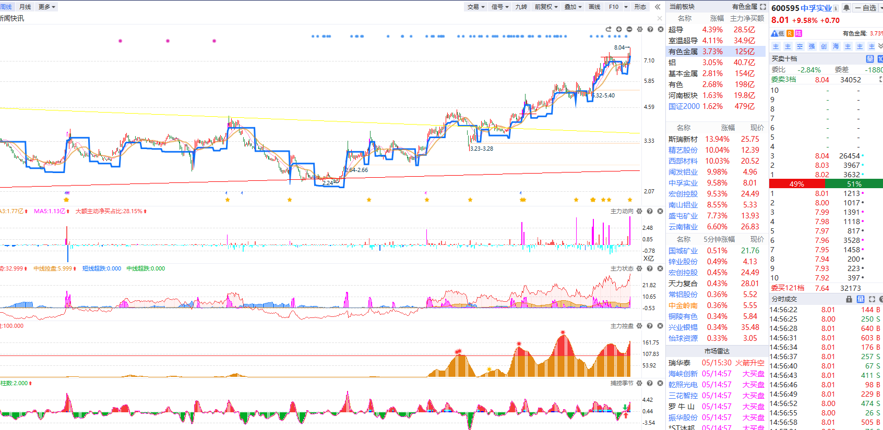
经传多赢资深投顾：叶译枫，投顾执业编号:A1120624100003;基金从业编号:A20250618009513风险提示：观点基于软件数据和理论模型分析
仅供参考，不构成买卖建议，市场有风险，投资需谨慎。基金的过往业绩并不预示其未来表现，基金管理人管理的其他基金的业绩并不构成基金业绩表现的保证。

Slide 15
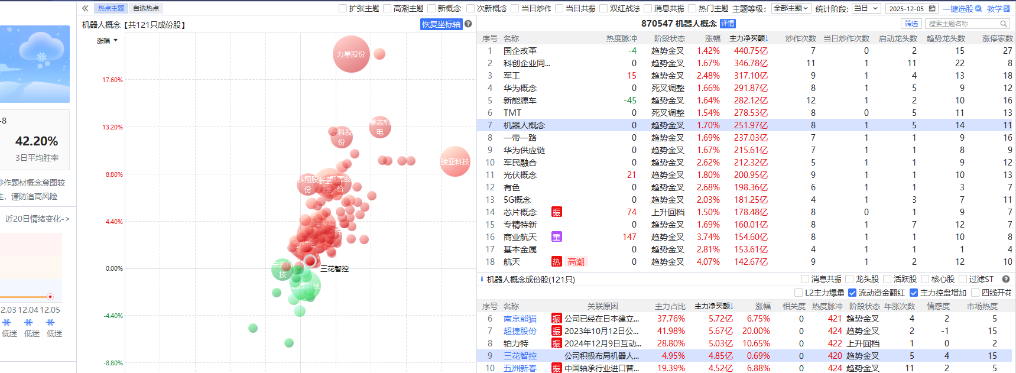
主题投资
机器人概念 -- 未来产业（具身智能）
经传多赢资深投顾：叶译枫，投顾执业编号:A1120624100003;基金从业编号:A20250618009513风险提示：观点基于软件数据和理论模型分析
仅供参考，不构成买卖建议，市场有风险，投资需谨慎。基金的过往业绩并不预示其未来表现，基金管理人管理的其他基金的业绩并不构成基金业绩表现的保证。

Slide 16
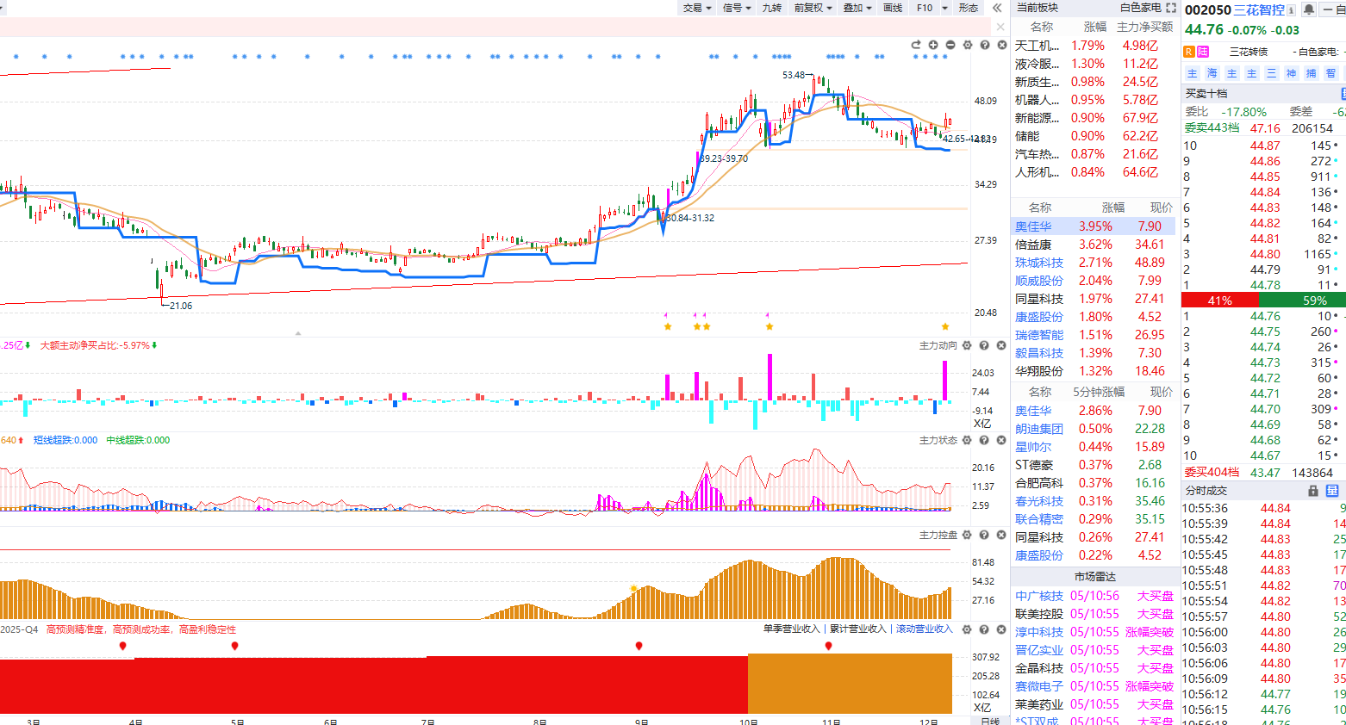
经传多赢资深投顾：叶译枫，投顾执业编号:A1120624100003;基金从业编号:A20250618009513风险提示：观点基于软件数据和理论模型分析
仅供参考，不构成买卖建议，市场有风险，投资需谨慎。基金的过往业绩并不预示其未来表现，基金管理人管理的其他基金的业绩并不构成基金业绩表现的保证。

Slide 17
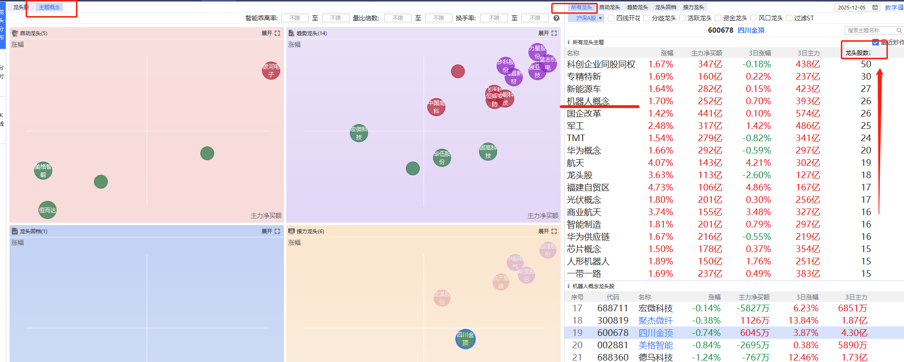
主题投资
机器人概念
经传多赢资深投顾：叶译枫，投顾执业编号:A1120624100003;基金从业编号:A20250618009513风险提示：观点基于软件数据和理论模型分析
仅供参考，不构成买卖建议，市场有风险，投资需谨慎。基金的过往业绩并不预示其未来表现，基金管理人管理的其他基金的业绩并不构成基金业绩表现的保证。

Slide 18
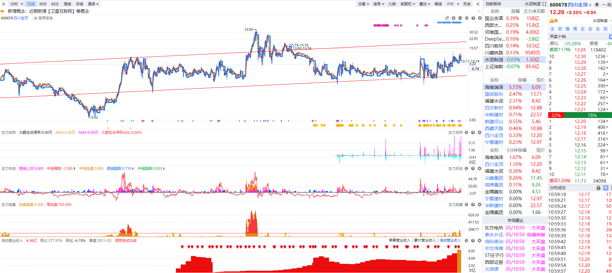
经传多赢资深投顾：叶译枫，投顾执业编号:A1120624100003;基金从业编号:A20250618009513风险提示：观点基于软件数据和理论模型分析
仅供参考，不构成买卖建议，市场有风险，投资需谨慎。基金的过往业绩并不预示其未来表现，基金管理人管理的其他基金的业绩并不构成基金业绩表现的保证。

Slide 19
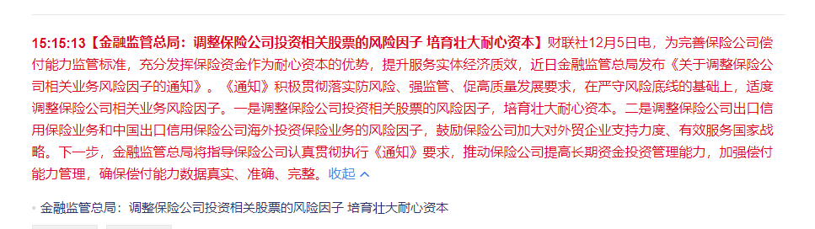
结 语： 新的 投资时代已经开启！投资认知需要刷新到最新状态。 未来的A股投资属于时代的新机遇，也是耐心资本的投资时代！
经传多赢资深投顾：叶译枫，投顾执业编号:A1120624100003;基金从业编号:A20250618009513风险提示：观点基于软件数据和理论模型分析
仅供参考，不构成买卖建议，市场有风险，投资需谨慎。基金的过往业绩并不预示其未来表现，基金管理人管理的其他基金的业绩并不构成基金业绩表现的保证。

Slide 20
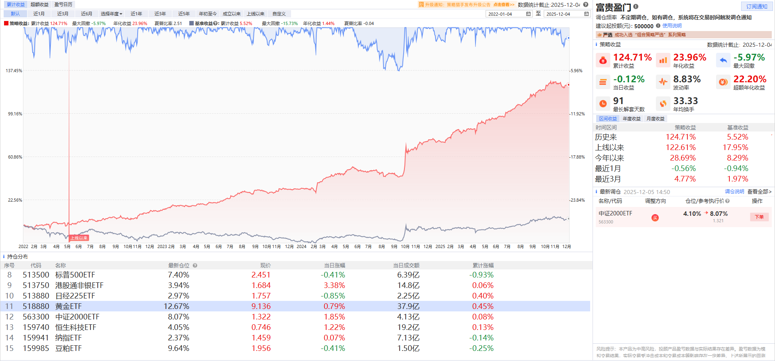
资金的配置选择
经传多赢资深投顾：叶译枫，投顾执业编号:A1120624100003;基金从业编号:A20250618009513风险提示：观点基于软件数据和理论模型分析
仅供参考，不构成买卖建议，市场有风险，投资需谨慎。基金的过往业绩并不预示其未来表现，基金管理人管理的其他基金的业绩并不构成基金业绩表现的保证。

Slide 21
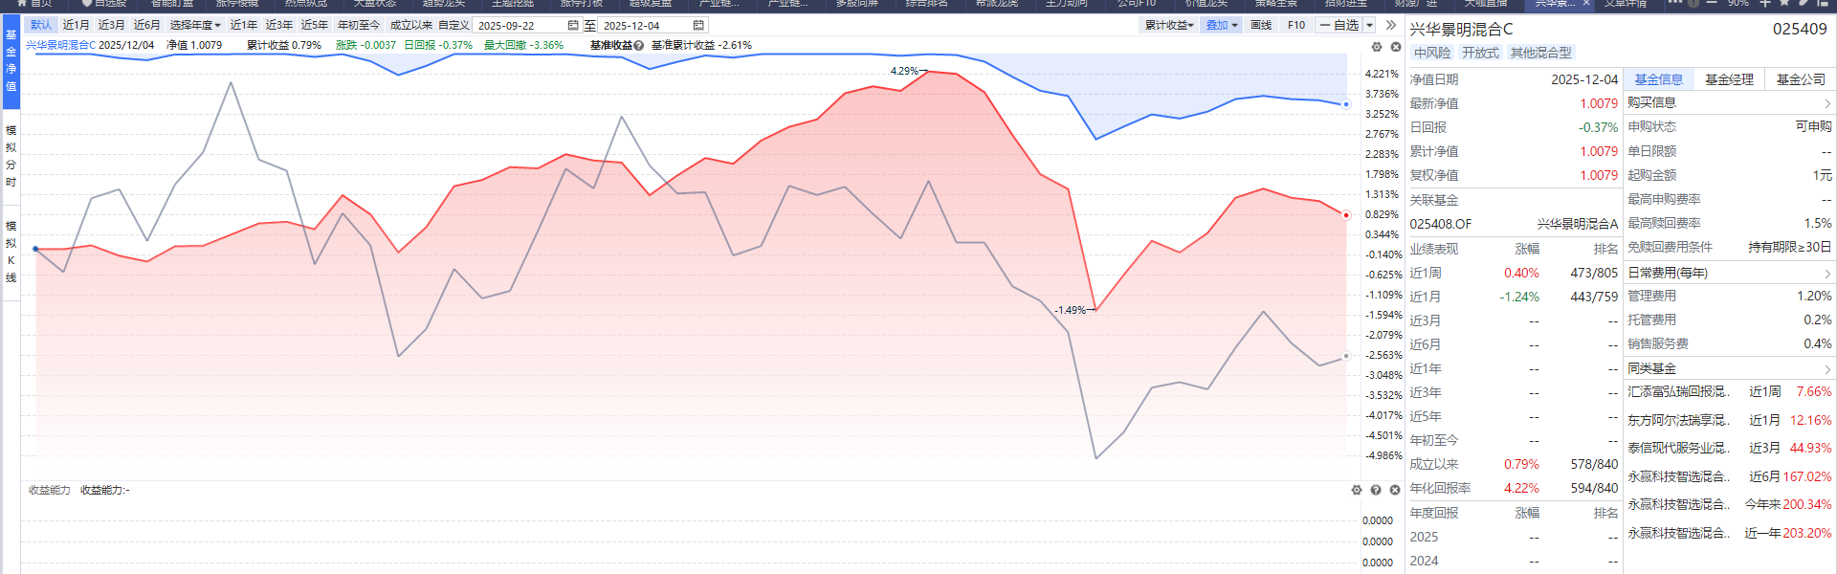
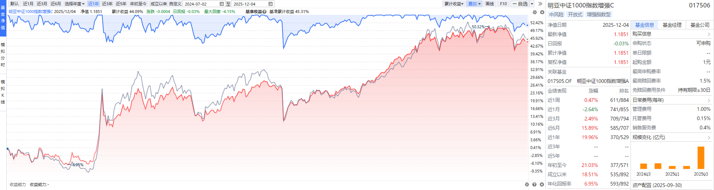
资金的配置选择
兴华景明混合C 002409
明亚中证1000指数增强C 017506
经传多赢资深投顾：叶译枫，投顾执业编号:A1120624100003;基金从业编号:A20250618009513风险提示：观点基于软件数据和理论模型分析
仅供参考，不构成买卖建议，市场有风险，投资需谨慎。基金的过往业绩并不预示其未来表现，基金管理人管理的其他基金的业绩并不构成基金业绩表现的保证。

Slide 22
